Slide 1
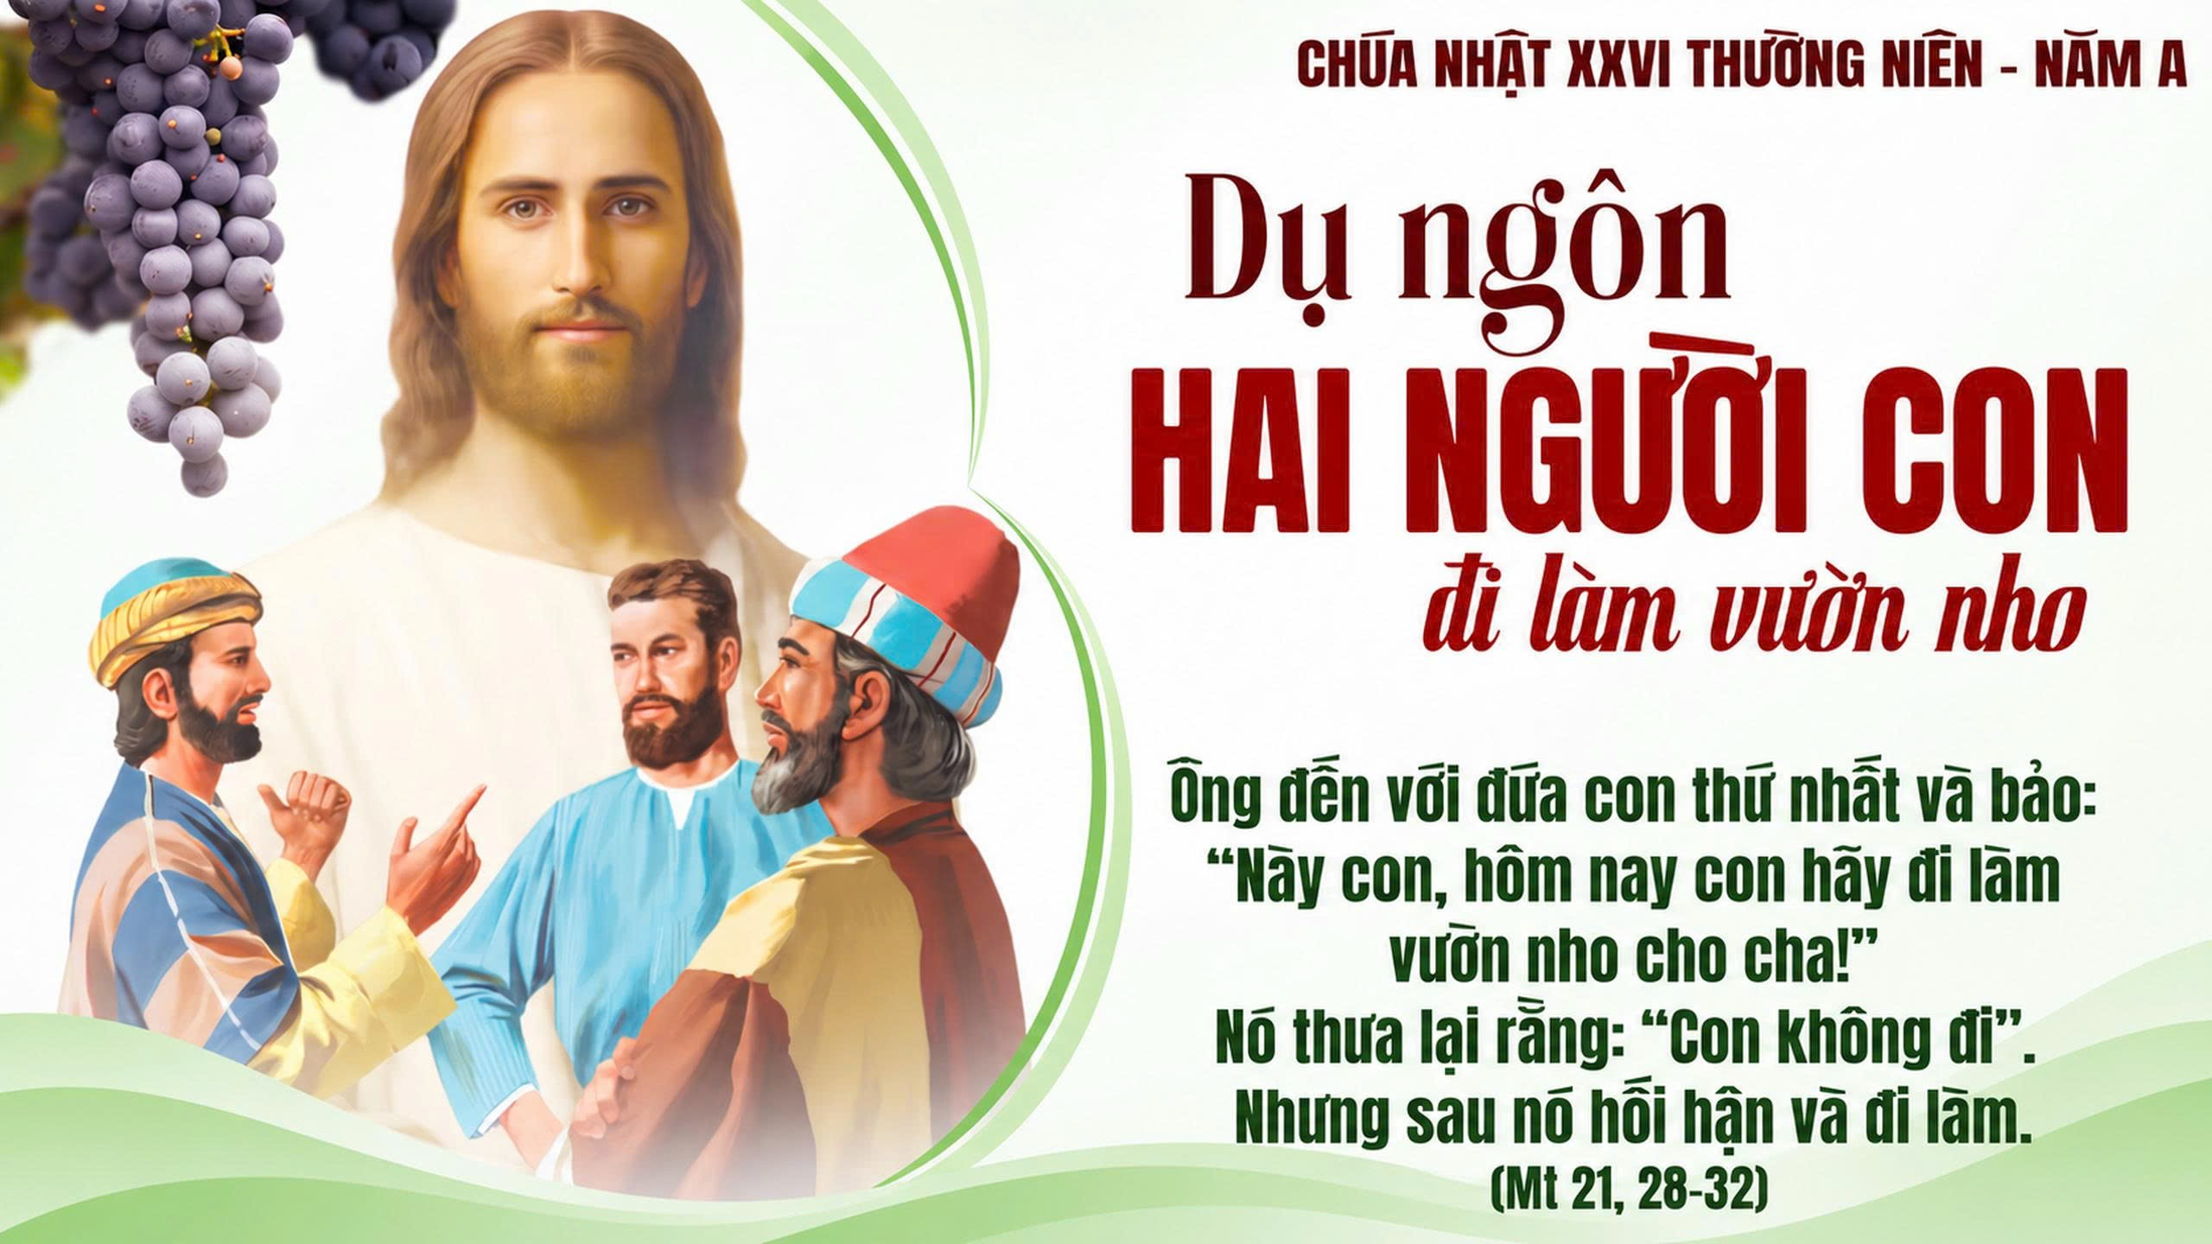

Slide 2
Tập Hát Cộng Đoàn

Slide 3
Thánh vịnh 24 – Lm. Bùi Ninh
Xin Chúa từ nhân nhớ lại tình thương của Chúa. Chúa ơi nhớ lại, ân sâu tín nghĩa của Ngài.

Slide 4
Allêluia – Allêluia:
Chúa nói: Chiên của Tôi thì nghe tiếng Tôi. Tôi biết chúng và chúng theo Tôi. Allêluia.

Slide 6
Ca Nhập Lễ
Dân Thánh Ca
Tảng Đá

Slide 7
Đk: Về nơi đây… hát khen tình yêu Chúa, về nơi đây… chúc vinh Danh Thánh Ngài. Lời hoan ca mãi vang vọng đêm ngày, này đoàn dân thánh cùng cảm tạ Chúa ta.

Slide 8
Tk1: Cùng bước vào thánh cung huyền siêu, hoà vang này câu hát cung đàn. Này ai vui sướng (đến ca khen Ngài) này ai gian khó (đến kêu xin Ngài). Người ơi! Mau ta cùng chung bước.

Slide 9
Đk: Về nơi đây… hát khen tình yêu Chúa, về nơi đây… chúc vinh Danh Thánh Ngài. Lời hoan ca mãi vang vọng đêm ngày, này đoàn dân thánh cùng cảm tạ Chúa ta.

Slide 10
Tk2: Lạy Chúa đoàn chúng con về đây, nguyện xin cậy tin mến nơi Ngài. Này bao ân phúc (tháng năm dư tràn), đoàn con cảm mến (thánh ân cao vời). Về đây chung nhau tạ ơn Chúa.

Slide 11
Đk: Về nơi đây… hát khen tình yêu Chúa, về nơi đây… chúc vinh Danh Thánh Ngài. Lời hoan ca mãi vang vọng đêm ngày, này đoàn dân thánh cùng cảm tạ Chúa ta.

Slide 13
KINH VINH DANH
Ca Lên Đi 2

Slide 14
Chủ tế: Vinh danh Thiên Chúa trên các tầng trời.
Cộng đoàn: Và bình an dưới thế, bình an dưới thế cho người thiện tâm.

Slide 15
Chúng con ca ngợi Chúa.
Chúng con chúc tụng Chúa.
Chúng con thờ lạy Chúa.
Chúng con tôn vinh Chúa.

Slide 16
Chúng con cảm tạ Chúa vì vinh quang cao cả Chúa.
Lạy Chúa là Thiên Chúa, là Vua… trên trời, là Chúa Cha toàn năng.

Slide 17
Lạy Con Một Thiên Chúa Chúa Giê-su Ki-tô.
Lạy Chúa là Thiên Chúa, là Chiên Thiên Chúa, là Con Đức Chúa Cha.

Slide 18
Chúa xoá tội trần gian, xin thương, xin thương, xin thương xót chúng con.
Chúa xoá tội trần gian, xin nhận lời chúng con cầu khẩn.

Slide 19
Chúa ngự bên hữu Đức Chúa Cha, xin thương, xin thương, xin thương xót chúng con.

Slide 20
Vì lạy Chúa Giê-su Ki-tô, chỉ có Chúa là Đấng Thánh, chỉ có Chúa là Chúa, chỉ có Chúa là Đấng Tối Cao, cùng Đức Chúa Thánh Thần trong vinh quang Đức Chúa Cha. A-men! A-men

Slide 21
KINH VINH DANH

Slide 22
Chủ tế: Vinh danh Thiên Chúa trên các tầng trời.
A+B: Và bình an dưới thế cho người thiện tâm.

Slide 23
A: Chúng con ca ngợi Chúa.
B:Chúng con chúc tụng Chúa.
A: Chúng con thờ lạy Chúa.
B: Chúng con tôn vinh Chúa.

Slide 24
A: Chúng con cảm tạ Chúa vì vinh quang cao cả Chúa.
B: Lạy Chúa là Thiên Chúa, là Vua trên trời, là Chúa Cha toàn năng.

Slide 25
A: Lạy con một Thiên Chúa, Chúa Giêsu Kitô.
B: Lạy Chúa là Thiên Chúa, là Chiên Thiên Chúa là Con Đức Chúa Cha.

Slide 26
A: Chúa xóa tội trần gian, xin thương xót chúng con.
B: Chúa xóa tội trần gian, xin nhậm lời chúng con cầu khẩn.

Slide 27
A: Chúa ngự bên hữu Đức Chúa Cha, xin thương xót chúng con.
B: Vì lạy Chúa Giêsu Kitô, chỉ có Chúa là Đấng Thánh.

Slide 28
Chỉ có Chúa là Chúa, chỉ có Chúa là đấng tối cao.
A+B: Cùng Đức Chúa Thánh Thần trong vinh quang Đức Chúa Cha. Amen.

Slide 30
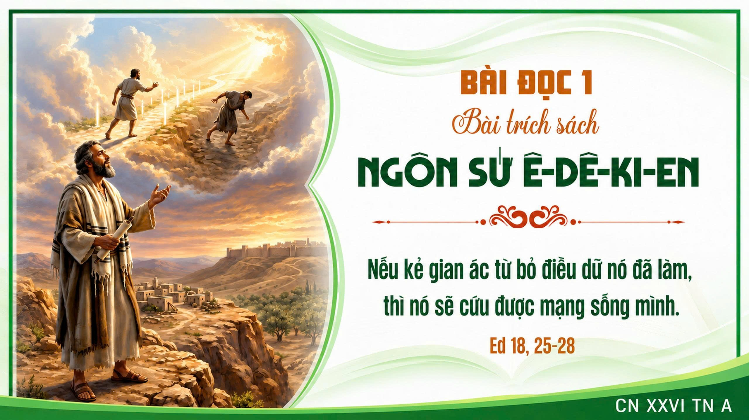

Slide 31
Thánh vịnh 24
Xin Hãy Nhớ Lại
Lm. Bùi Ninh
3 Câu

Slide 32
Đk: Xin Chúa từ nhân nhớ lại tình thương của Chúa. Chúa ơi nhớ lại, ân sâu tín nghĩa của Ngài.

Slide 33
Tk1: Xin chỉ cho con biết được đường đi của Chúa. Xin dẫn con đi theo đường chân lý của Ngài. Vì Ngài là Chúa cứu độ con, ngày ngày thân con trông cậy Ngài.

Slide 34
Đk: Xin Chúa từ nhân nhớ lại tình thương của Chúa. Chúa ơi nhớ lại, ân sâu tín nghĩa của Ngài.

Slide 35
Tk2: Xin Ngài dủ thương nhớ lại tình yêu nhân ái. Ân nghĩa xa khơi ngay từ muôn thuở muôn đời. Tội thời niên thiếu Chúa đừng ghi, vì Ngài thương con luôn trọn đời.

Slide 36
Đk: Xin Chúa từ nhân nhớ lại tình thương của Chúa. Chúa ơi nhớ lại, ân sâu tín nghĩa của Ngài.

Slide 37
Tk3: Ôi Ngài công minh chính trực và luôn chỉ hướng. Soi lối yêu thương cho người lỡ bước sai đường. Dìu người nghèo khó lối đường ngay, dạy người khiêm cung con đường Ngài.

Slide 38
Đk: Xin Chúa từ nhân nhớ lại tình thương của Chúa. Chúa ơi nhớ lại, ân sâu tín nghĩa của Ngài.

Slide 39
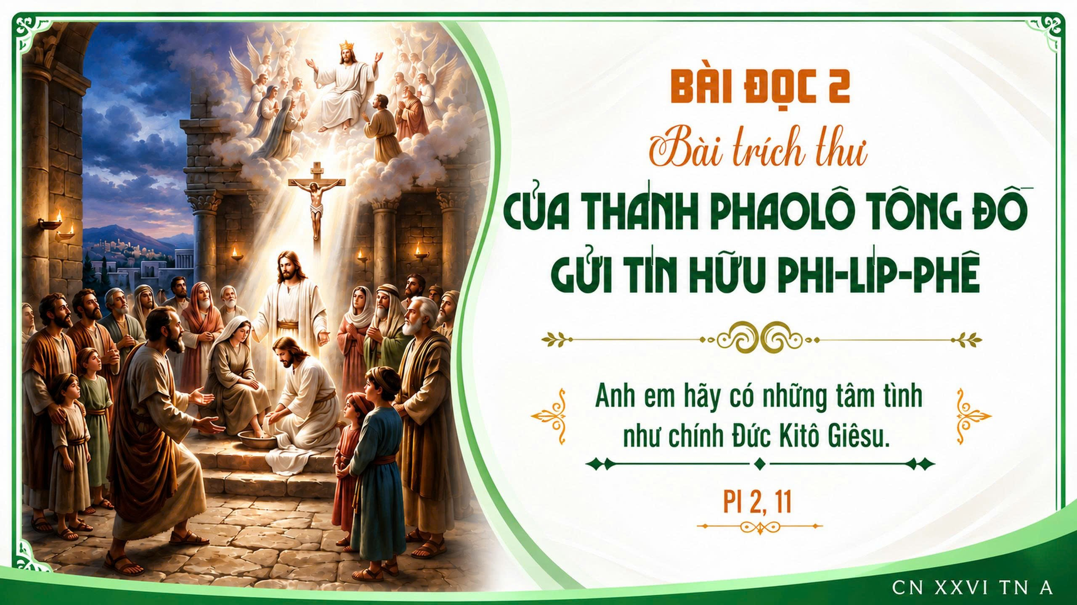


Slide 40
Allêluia – Allêluia:
Chúa nói: Chiên của Tôi thì nghe tiếng Tôi. Tôi biết chúng và chúng theo Tôi. Allêluia.

Slide 41


Slide 42
KINH TIN KÍNH

Slide 43
Tôi tin kính một Thiên Chúa là Cha toàn năng, Đấng tạo thành trời đất, muôn vật hữu hình và vô hình.

Slide 44
Tôi tin kính một Chúa Giêsu Kitô, Con Một Thiên Chúa, Sinh bởi Đức Chúa Cha từ trước muôn đời.

Slide 45
Người là Thiên Chúa bởi Thiên Chúa, Ánh Sáng bởi Ánh Sáng, Thiên Chúa thật bởi Thiên Chúa thật,

Slide 46
được sinh ra mà không phải được tạo thành, đồng bản thể với Đức Chúa Cha: nhờ Người mà muôn vật được tạo thành.

Slide 47
Vì loài người chúng ta và để cứu độ chúng ta, Người đã từ trời xuống thế.

Slide 48
Bởi phép Đức Chúa Thánh Thần, Người đã nhập thể trong lòng Trinh Nữ Maria, và đã làm người.

Slide 49
Người chịu đóng đinh vào thập giá vì chúng ta, thời quan Phongxiô Philatô; Người chịu khổ hình và mai táng, ngày thứ ba Người sống lại như lời Thánh Kinh.

Slide 50
Người lên trời, ngự bên hữu Đức Chúa Cha, và Người sẽ lại đến trong vinh quang để phán xét kẻ sống và kẻ chết, Nước Người sẽ không bao giờ cùng.

Slide 51
Tôi tin kính Đức Chúa Thánh Thần là Thiên Chúa và là Đấng ban sự sống, Người bởi Đức Chúa Cha và Đức Chúa Con mà ra,

Slide 52
Người được phụng thờ và tôn vinh cùng với Đức Chúa Cha và Đức Chúa Con: Người đã dùng các tiên tri mà phán dạy.

Slide 53
Người được phụng thờ và tôn vinh cùng với Đức Chúa Cha và Đức Chúa Con: Người đã dùng các tiên tri mà phán dạy.

Slide 54
Tôi tin Hội Thánh duy nhất thánh thiện công giáo và tông truyền.

Slide 55
Tôi tuyên xưng có một Phép Rửa để tha tội. Tôi trông đợi kẻ chết sống lại và sự sống đời sau. Amen.

Slide 56


Slide 57
Ca Dâng Lễ
GIAI KHÚC DÂNG TIẾN 2
Lm. Giang Tâm

Slide 58
TK1A: Nguyện dâng Chúa này bánh thơm từ lúa ngon, nguyện dâng Chúa này chén nho nồng ước mong, nguyện dâng lên Chúa trái tim con bao nồng say khát vọng chứa chan bao mầm sống…

Slide 59
TK1B: …Nguyện dâng Chúa ngọn nến xinh rực sáng vui, nguyện dâng Chúa này cánh hoa đẹp thắm tươi, nguyện dâng lên Chúa ước mơ sáng trong hồn nhiên ấu thơ lòng con dâng lên Chúa.

Slide 60
ÐK: Nguyện dâng Chúa khúc hát mến tin, dâng lên bao tâm tình, nguyện dâng Chúa nhân hiền đây của lễ con dâng. Nguyện dâng Chúa nhân hiền đây của lễ con dâng.

Slide 62
Ca Hiệp Lễ
TÌM VỀ BÊN CHÚA 2
Giang Tâm

Slide 63
Tk1: Những ngày nắng ấm áp chưa vội tan, những chiều mưa âm u đã vội qua. Bông hoa nở hôm nao ôi rực rỡ, mà giờ đây cũng đã mau tàn phai. Sướng khổ vui buồn cuộc đời vần xoay, Chúa mời gọi con tín thác tất cả nơi Ngài.

Slide 64
Đk: Tìm về bên Chúa con thấy lòng mình ngất ngây bình an. Tìm về bên Chúa con thấy tình Ngài thiết tha dịu dàng. Dù đường đời gập ghềnh gian nan, ân tình Ngài nguồn ơn thánh sức thiêng, được Ngài ở cùng đời con luôn mãi… hân hoan.

Slide 65
Tk2: Ôm mộng mơ hăng say vào cuộc đời, con đã thấy chát đắng giọt lệ rơi. Vì hạnh phúc dương gian quá mong manh, tình nhân thế quá dễ mau đổi thay. Sống giữa cuộc đời thăng trầm Ngài ơi, xin Ngài dạy con yêu mến thiết tha cuộc đời.

Slide 66
Đk: Tìm về bên Chúa con thấy lòng mình ngất ngây bình an. Tìm về bên Chúa con thấy tình Ngài thiết tha dịu dàng. Dù đường đời gập ghềnh gian nan, ân tình Ngài nguồn ơn thánh sức thiêng, được Ngài ở cùng đời con luôn mãi… hân hoan.

Slide 67
Tk3: Dẫu nhiều lúc vô ơn con vội quên, ân tình Chúa chất ngất trong đời con. Chần chừ mãi lang thang đường trần gian, dù vẫn biết chính Chúa nguồn bình an. Chúa rất nhân từ vẫn đợi chờ con, mở rộng vòng tay đón lấy đứa con hoang đàng.

Slide 68
Đk: Tìm về bên Chúa con thấy lòng mình ngất ngây bình an. Tìm về bên Chúa con thấy tình Ngài thiết tha dịu dàng. Dù đường đời gập ghềnh gian nan, ân tình Ngài nguồn ơn thánh sức thiêng, được Ngài ở cùng đời con luôn mãi… hân hoan.

Slide 70
Ca Kết Lễ
LÊN ĐƯỜNG CÙNG GIÊSU
Sr. Hương Đan

Slide 71
Đk: Lễ đã hết ta lên đường cùng Giêsu đi về muôn hướng. Lễ đã hết ta lên đường cùng Giêsu đi khắp nẻo quê hương

Slide 72
Tk1: Gieo niềm tin, gieo tình thương cho muôn người nhận biết Chúa Trời. Gieo niềm tin, gieo tình thương cho muôn người biết Chúa nơi nơi.

Slide 73
Tk2: Ta cùng nhau đem tình Cha cho muôn người hợp nhất với Cha. Ta cùng nhau đem tình Cha cho muôn người khắp bốn phương xa.

Slide 74
Đk: Lễ đã hết ta lên đường cùng Giêsu đi về muôn hướng. Lễ đã hết ta lên đường cùng Giêsu đi khắp nẻo quê hương

